Slide 1
WEB SİTESİ YAYINLAMA İŞLEMLERİ
Nbp220 web projesi yönetimi

Slide 2
PLESK PANEL
Plesk 2001 yılında geliştirilmeye başlanmış olup başlarda SWSOFT firması tarafından geliştirilen sonra Parallels firması ile büyümeye devam eden bir ticari hosting yönetim otomasyonudur. Bir süre Odin olarakta hizmet vermiş ve bu sürede oldukça gelişmiş bir kontrol panelidir.Hem windows hem linux sürümleri bulunmaktadır.Bundan dolayı panel hem windows hemde linux üzerinde sorunsuz çalışabilmektedir. Çok basit bir arayüze sahip olmasından dolayı web sitelerinizin yönetimini oldukça kolaylaştırmaktadır.cPanele kıyasla arayüzü daha fonksiyonel bir yapıya sahiptir.
Bunun yanı sıra ücretsiz Nginx web server desteği ile sitenizin hızlanmasına sebep olabilmektedir.Litespeed lisans ücretlerinden dolayı bu özellik cazip gelebilmektedir.

Slide 3
Plesk ile Neler Yapılabilir ?
Plesk belirttiğimiz gibi bir hosting yönetim otomasyonudur. Hem linux hem windows sunucularda çalışmaktadır.
Plesk ile sınırsız hosting hesabı açabilirsiniz. Windows ve linux desteğinden dolayı Linux işletim sisteminde Mysql Windows işletim sisteminde hem Mysql hemde MSSQL veritabanı kullanabilirsiniz. Linux işletim sisteminde html , php tabanlı web siteleri barındırabilirsiniz. Windows işletim sisteminde asp , .net , php ve html tabanlı web siteleri barındırabilirsiniz.
Plesk linux sürümünde postfix mail server desteklemektedir. Windows sürümünde ise Mailenable mail servisi desteklemektedir.Bu servisler üzerinden email oluşturabilirsiniz ve tüm mail fonksiyonlarını gerçekleştirebilirsiniz.
Bir çok özelliği olmasının yanı sıra ücretsiz sunmuş olduğu tek tıkla wordpress kurulumu sağlayabilirsiniz. Ayrıca dosyalarınızı dosya yöneticisi ile çok kolay şekilde yönetebilirsiniz. DNS kayıtlarınızı paneliniz üzerinden kolayca yönetebilirsiniz. Web sitenizin istatistiklerini ve ziyaretçi sayınızı paneliniz aracılığı ile gözlemleyebilirsiniz.
Plesk’in barındırma özelliği yanı sıra reseller yani bayi hosting özelliğide bulunmaktadır. Alt bayiler oluşturarak reseller hosting hizmetide sunabilirsiniz.

Slide 4
Eklentiler
Plesk Panel bir çok eklentiyede sahiptir.
Litespeed Plugin : Web sunucu için cache eklentisi
WordPress Pack : Tek Tıkla wordpress kurmanızı sağlayacak eklentidir. Ayrıca WordPress eklentilerinin güncellenmesi gibi denetimleride sağlar.
ImunifyAV : Bir güvenlik eklentisidir , hem virüs taraması hemde servisleri izlemektedir.
Joomla! Toolkit: Tek Tıkla Joomla kurmanızı sağlayacak eklentidir.
Premium Antivirus : Ücretsiz bir antivirüs servisidir. Sitenizdeki virüsleri taramaktadır.
SEO Toolkit : Ücretsiz bir arama motoru optimizasyonu eklentisidir.
Sucuri Security Scanner : Bir güvenlik taraması eklentisidir. Sitenizdeki güvenlik açıklarını tespit etmeye yaramaktadır.

Slide 5
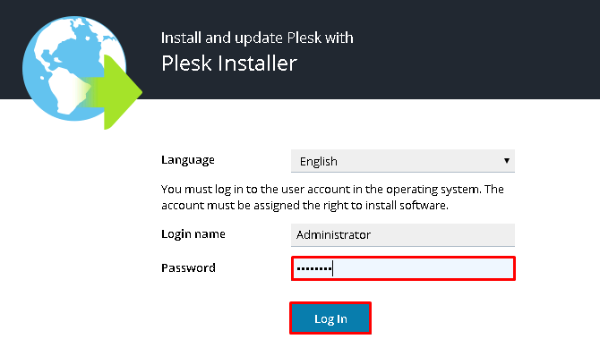
Plesk Panel Kurulumu (Windows Server üzerine)
http://autoinstall-win.plesk.com/plesk-installer.exe
Yukarıdaki bağlantıdan plesk yükleyici sunucuya indirilir ve yönetici hakları ile çalıştırılır.
Sunucu Administrator yetkili kullanıcının adı ve parolası gelen ekrana girilir.

Slide 6
Plesk Panel Kurulumu (Windows Server üzerine)
Install or Upgrade Product‘a tıklıyoruz ;

Slide 7
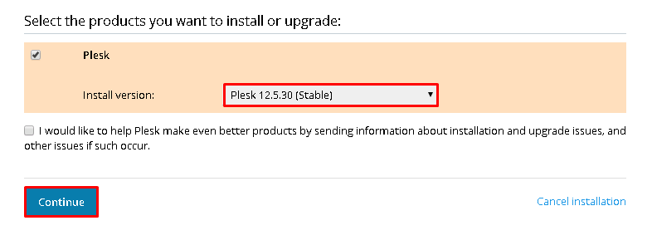
Plesk Panel Kurulumu (Windows Server üzerine)
Plesk i işaretleyerek Plesk 12.x (Stable) versiyonumuzu seçiyoruz ardından Continue tıklıyoruz

Slide 8
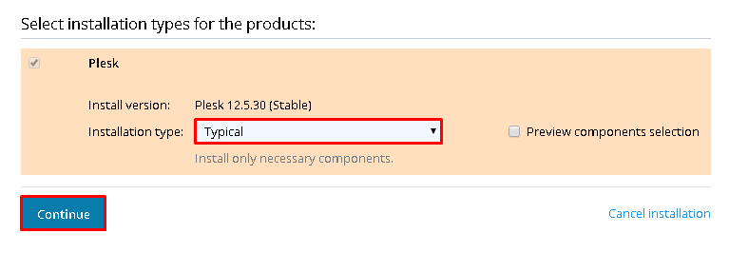
Plesk Panel Kurulumu (Windows Server üzerine)
Installation Type : Typical seçiyoruz ve Continue tıklıyoruz, elbette siz custom veya full seçebilirsiniz.

Slide 9
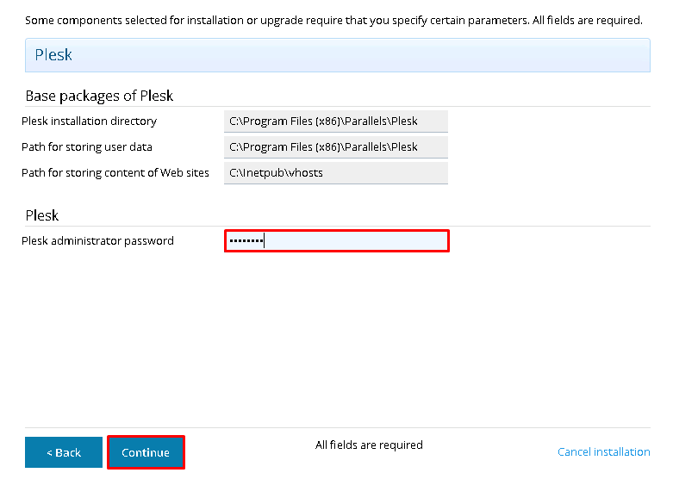
Plesk Panel Kurulumu (Windows Server üzerine)
Plesk administrator password belirliyoruz. Bu şifre plesk e ait admin kullanıcısının şifresi olacak. Belirledikten sonra Continue tıklıyoruz
Pleskin kurulacağı konum
Kullanıcı verilerinin tutulacağı konum
Web Sitelerinin konumu

Slide 10
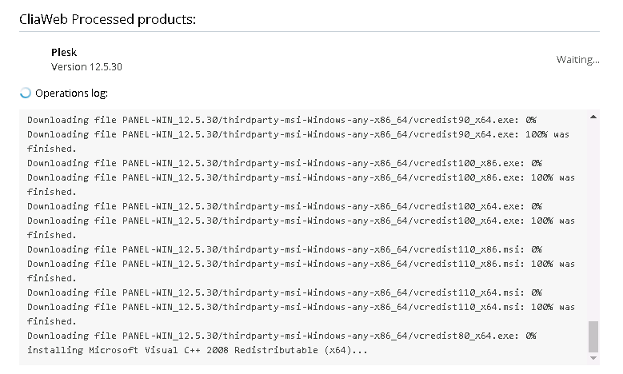
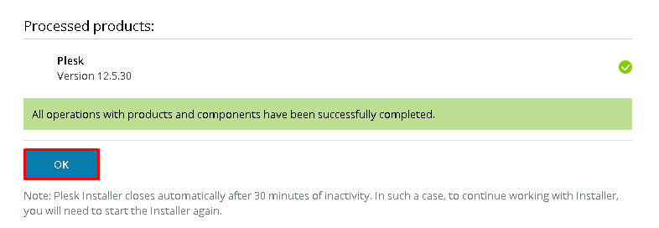
Plesk Panel Kurulumu (Windows Server üzerine)
Kurulum başladı İşlem Log ekranı karşımıza geliyor. Bitmesini bekliyoruz (30 ila 50 dakika sürebilir)
Bittikten sonra Ok tıklıyoruz ;

Slide 11
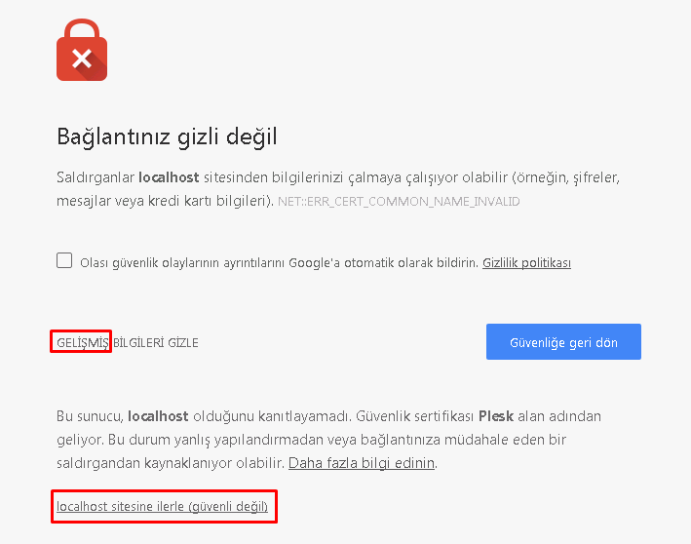
Plesk Panel Kurulumu (Windows Server üzerine)
Masaüstümüzde Plesk 12.X uygulama simgesi beliriyor. Çift tıklıyoruz ve açıyoruz.
SSL hata sayfası karşımıza çıkıyor. GELİŞMİŞ e tıklayarak alt kısımdan ilerle diyoruz.

Slide 12
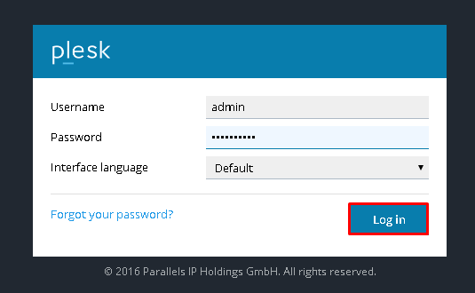
Plesk Panel Kurulumu (Windows Server üzerine)
Plesk’imize ait Administrator kullanıcı adı ve belirlediğimiz şifremizi yazıyoruz ve Login diyoruz.
Sözleşme sayfası karşımıza geliyor. İşaretlenen alanları seçerek Accept diyoruz ;

Slide 13
Plesk Panel Kurulumu (Windows Server üzerine)
Plesk Panelimize ait Panel Arayüz tipleri karşımıza geliyor. Biz Commercial Web Hosting seçiyoruz, eğer siz webmaster iseniz Web Designers seçebilirsiniz.

Slide 14
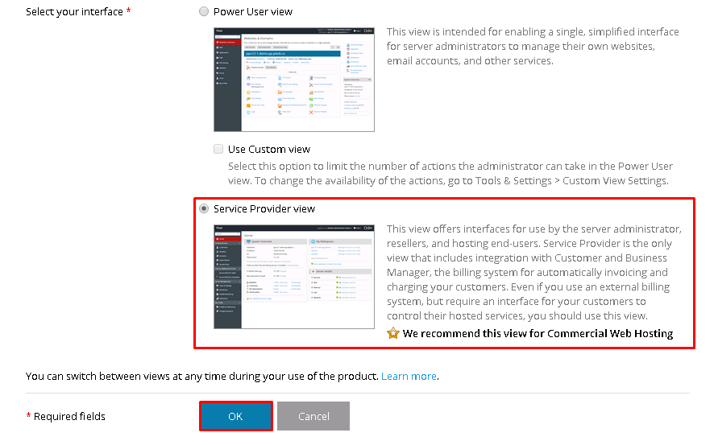
Plesk Panel Kurulumu (Windows Server üzerine)
Interface olarak Service Provider View biz seçiyoruz, elbette siz Power User View seçebilirsiniz. Arından Ok diyoruz.

Slide 15
Plesk Panel Kurulumu (Windows Server üzerine)
Settings alanında Full Hostname sunucu adımızı ifade eder. Biz bu alana sunucumuzda tanımlı olan cliaweb.cliaweb.com olarak giriyoruz.
Select Shared IP Adress kısmında Dedicated IP Adress alanında yer alan ip adresimizi seçerek Add diyoruz. Bu sayede Sunucu IP adresimiz paylaşımlı hale geliyor.

Slide 16
Plesk Panel Kurulumu (Windows Server üzerine)
Plesk Panelimiz için Administrator yani admin şifremizi yeniden güncelliyoruz ve Ok diyoruz ;

Slide 17
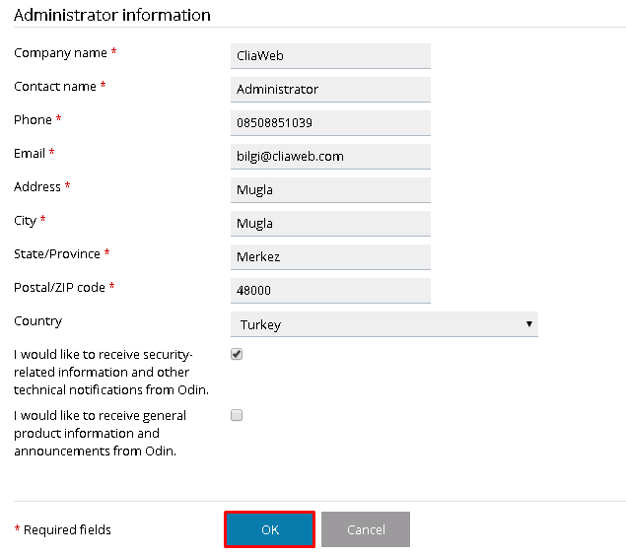
Plesk Panel Kurulumu (Windows Server üzerine)
Administrator Information için gerekli alanları dolduruyoruz ve Ok diyoruz.

Slide 18
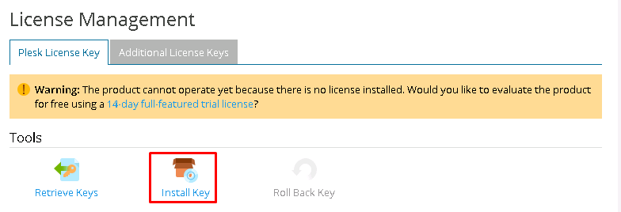
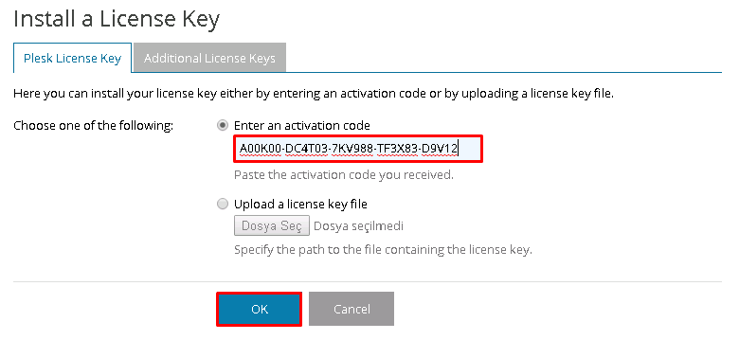
Plesk Panel Kurulumu (Windows Server üzerine)
Satın aldığımız veya deneme amaçlı oluşturulan Plesk Panel Lisansımızı yüklemek için Install Key tıklıyoruz ;
1
Enter an activation code alanına lisans anahtarımızı yapıştırıyoruz ve Ok diyoruz ;
2
Lisansımız başarıyla yüklendi ;
3

Slide 19
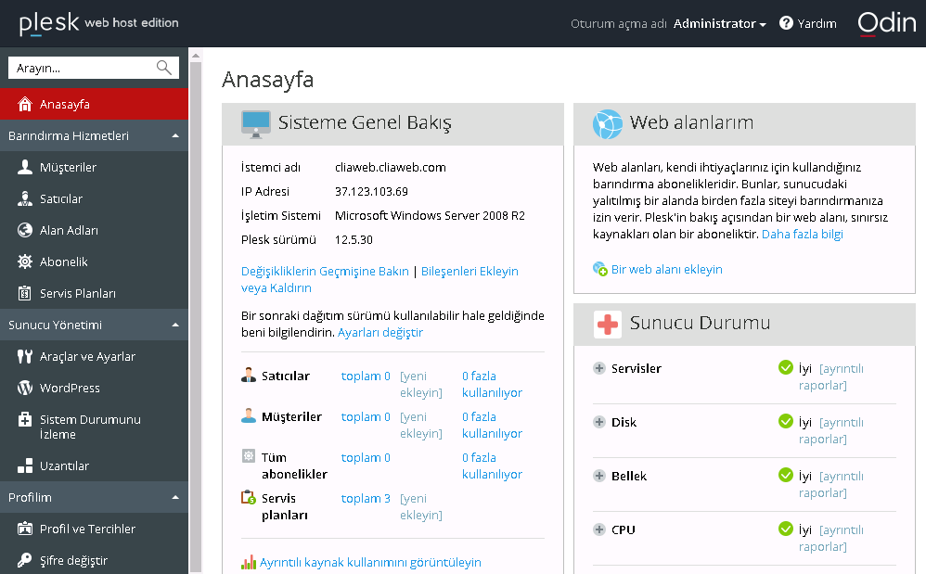
Ve karşımızda Plesk Panel 12.x Genel Görünüm ;

Slide 20
Kaynakça
1- https://blog.cliaweb.com/windows-server-plesk-panel-kurulumu.html , E.T.:30.01.2020

